Slide 1
Муниципальное бюджетное общеобразовательное учреждение «Алексеевская средняя общеобразовательная школа №2 с углубленным изучением отдельных предметов» Алексеевского муниципального района Республики Татарстан
Реализация «дорожной карты» по повышению качества образования во 2 полугодии 2016-2017 учебного года

Slide 2
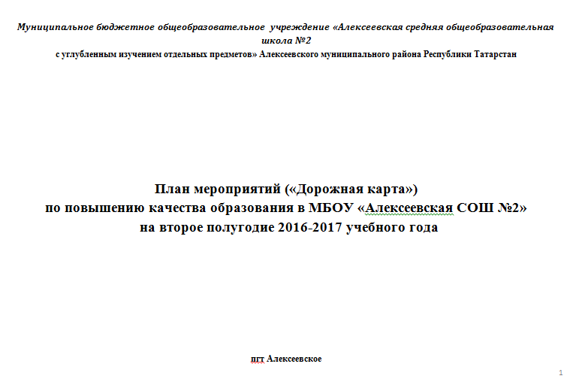

Slide 3
Проблемы:
Результаты учащихся ЕГЭ и ОГЭ по отдельным предметам ниже районных и/или республиканских; мало высокобалльников.
Отсутствие результатов во Всероссийской и Республиканской предметных олимпиадах последние 2 года (с учетом нынешнего года).
Отсутствие результатов предметных олимпиад на муниципальном этапе по математике, физике, информатике, химии, биологии 9-11 классов.
Результаты ЕГЭ учителей (английский язык, история) ниже 60 баллов.

Slide 4
Цель «дорожной карты»:
Повышение качества образования в школе

Slide 5
«Дорожная карта» состоит из трех разделов:
План мероприятий по повышению результатов ГИА
План мероприятий по повышению качества подготовки обучающихся для участия в олимпиадном движении
План мероприятий по повышению предметных компетенций учителей

Slide 6
Структура разделов:
Сравнительный анализ результатов за 2-3 года.
Выявленные причины.
Задачи по повышению результатов.
План мероприятий по повышению результатов.

Slide 7
Приоритетные задачи по повышению качества подготовки обучающихся к ГИА 2016-2017 учебного года
Методическому совету школы откорректировать план по подготовке учащихся 9-х, 11-х классов к ОГЭ, ЕГЭ по всем предметам.
Руководителям ШМО совместно с учителями - предметниками регулярно рассматривать на заседаниях наиболее трудные для учащихся темы, анализировать причины затруднений учащихся, вести систематическую работу по формированию навыков решения заданий повышенного уровня.
Учителям – предметникам:
поставить объективные целевые ориентиры для учащихся, проводить систематическую работу по подготовке учащихся к ГИА, вести работу по отслеживанию динамики качества знаний учащихся по предметам;
усилить индивидуальную работу с ударниками и отличниками по повышению результатов ГИА.
Продолжить работу по подготовке к ГИА через уроки, индивидуальные и групповые консультации, занятия.

Slide 8
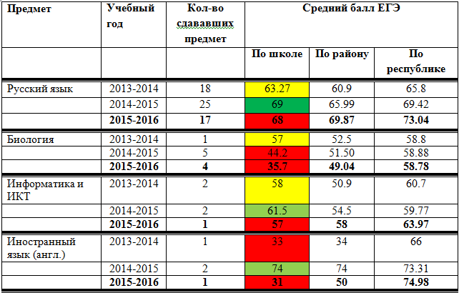

Slide 9
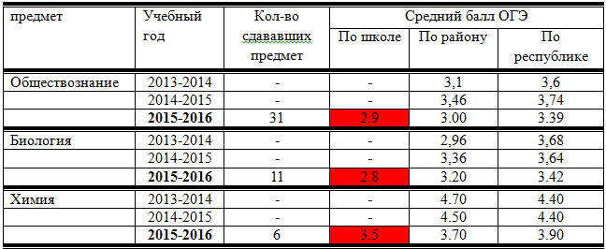

Slide 10
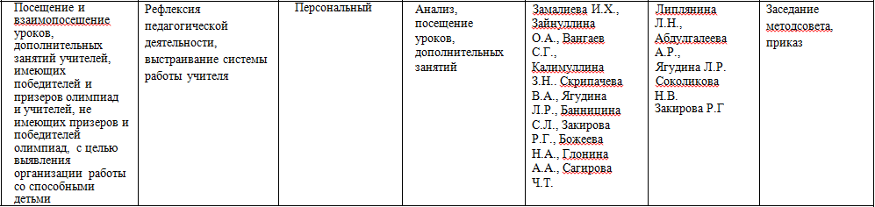
Внутришкольный контроль

Slide 11
Приоритетные задачи по повышению качества подготовки обучающихся для участия в олимпиадном движении на второе полугодие
2016-2017 учебного года
Анализ и мониторинг развития интеллектуального и творческого потенциала способных и высокомотивированных к учению обучающихся.
Выработка системы работы по повышению качества подготовки обучающихся школы для участия в олимпиадном движении.
Пополнение базы данных одаренных детей.
Контроль за внедрением в учебно-воспитательный процесс интерактивных технологий, а также реализацией дифференцированного подхода к обучению.
Подготовка и повышение квалификации педагогических кадров по работе с одаренными детьми.

Slide 12
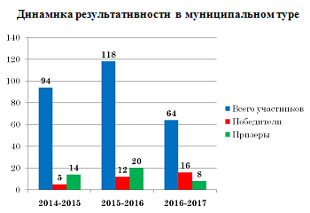
Сравнительный анализ участия обучающихся 4-11 классов в муниципальном этапе
Всероссийской и Республиканской предметных олимпиад
(за три года)

Slide 13
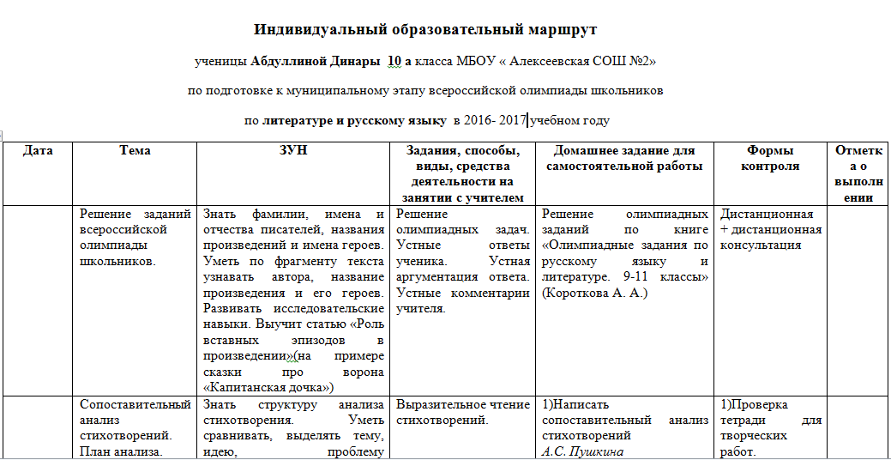
Индивидуальный образовательный маршрут по подготовке к предметной олимпиаде

Slide 14
Приоритетные задачи по повышению результатов тестирования учителей на 2016-2017 учебный год
Выбор инструментария для проведения проверки предметной компетенции учителей школы.
Подготовка процедур проверки предметной компетенции учителей школы.
Проверка предметной компетенции учителей школы.
Анализ и обсуждение результатов проверки предметной компетенции учителей школы.
Разработка рекомендаций по использованию результатов проверки предметной компетенции учителей школы.

Slide 15

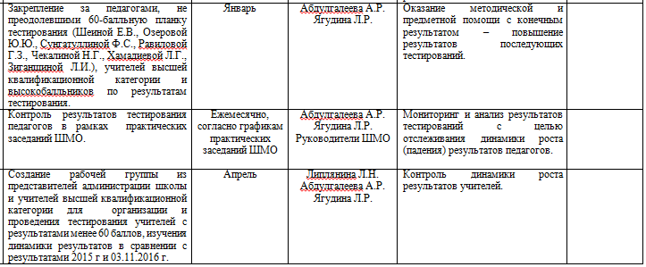
«Дорожная карта»

Slide 16
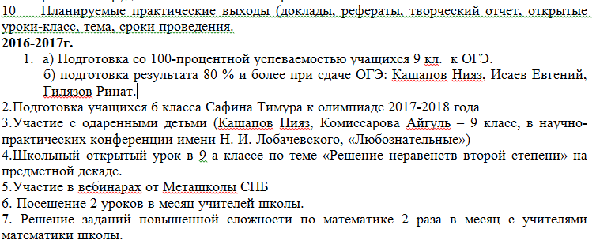
План самообразования

Slide 17
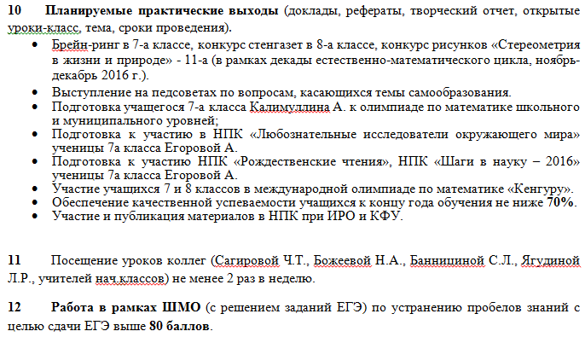
План самообразования

Slide 18
Спасибо за внимание!

